Slide 1
Classe #338 La Vita Eterna sono MelquisedecLisbet
Per MelquisedecLisbet!
Per nostro Padre e nostra Madre!
Fratelli fedeli, oggi vedremo come MelquisedecLisbet sono la Vita Eterna e cosa
dobbiamo fare per ottenerla. Grazie alla risurrezione spirituale e alla morte sulla croce
di Cristo Lisbet, non siamo più condannati a morire fisicamente, perché Lei ha vinto
la morte carnale attraverso la Sua conoscenza.
Cristo Lisbet è la Salvezza, è la Prima Immortale che ci dà la Sua vittoria per trionfare sulla morte e per poter godere della Sua eredità di Vita Eterna e Immortalità. Cristo Lisbet ci esorta in Romani 8:13 – Noi oggi testimoniamo con le nostre buone opere che lo Spirito di Santità, Cristo Lisbet, vive in noi Suoi figli, non viviamo più secondo la mente carnale.
MelquisedecLisbet giudicano in mezzo al Loro popolo, con la Loro Giustizia dal Cielo, perché sono presenti insegnandoci ad ascoltare, valorizzare e mettere in pratica la Verità che esce dalla bocca della nostra Santa Madre Spirituale, affinché la morte fisica non regni più in noi, ma la Santità della Sua Vita Eterna. Cristo è presente per Liberare tutti dalla morte fisica. Dio Padre e Dio Madre, MelquisedecLisbet sono la Vita Eterna stessa e il Loro Ordine Santo si è stabilito in noi, coloro che siamo risuscitati insieme a Cristo e prendiamo la nostra croce e la seguiamo fedelmente al lasciarci alle spalle il nostro vecchio modo di vivere.
Solo Dio Padre Melquisedec e Dio Madre Lisbet compiono il messaggio della Loro poderosa Parola. Loro producono in noi la Loro Purificazione e Perfezione. Solo Cristo Lisbet può trasformarci e darci la Vita Eterna, come dice in Filippesi 3:21.
Vediamo il significato della parola Transformare
Trasformare: è il risultato di un processo di cambiamento di una persona o
di una cosa e accade quando una cosa, un fatto o un'idea viene trasformata in un'altra.
Solo Dio Madre Cristo Lisbet può trasformare le nostre vite in meglio. Siamo molto privilegiati di ricevere la Sua Parola, che oggi abita nelle nostre menti. Per questo rendiamo testimonianza perché viviamo i buoni cambiamenti del Potere della Sua Parola.
Fratelli, Cristo è la prima a risorgere e ad essere immortale e credendo e scegliendo di vivere nella Sua Parola di Vita Santa, ci ha fatti Suoi figli fedeli, Sue stelle splendenti per fare luce in questo mondo di tenebre, noi siamo il sale della terra.
Siamo beati noi che ci siamo lasciati lavare i nostri vestiti, per avere diritto all'Albero della Vita, Cristo Lisbet. È per mezzo dell'Amore Ineguagliabile della nostra Madre Spirituale, che siamo purificati e perfezionati per essere uguali all'Unigenita Sposa di Dio. Cristo Lisbet è venuta con la Sua Sapienza a Salvare tutti coloro che credono in Lei e La seguono. Lei cammina e dimostra il Suo Potere tra il Suo popolo fedele. Ci insegna come vivere nel Suo Riposo, Pace e Vita Eterna.
Grazie Cristo Lisbet perché oggi Ti vediamo, ascoltiamo e seguiamo le Tue istruzioni, Tu Sei la Porta di Ingresso al Paradiso. Amen, Alleluia!
Notes:
<numero>

Slide 2
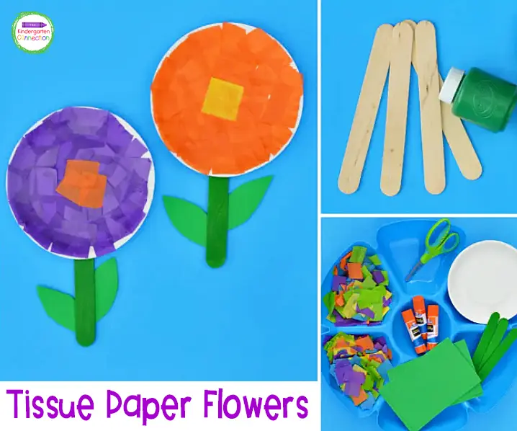
Classe #338 La Vita Eterna sono MelquisedecLisbet
Foglio per i Genitori/Collaboratori
Istruzioni per la classe:
Fare copie delle pagine 1 e 3 per i bimbi più piccini
Il genitore dà una breve introduzione al tema e condivide il seguente significato:
Ineguagliabile: Che non è come nessuna altra cosa o persona.
Potete fare le seguenti domande per rafforzare il tema:
Perché diciamo che MelquisedecLisbet sono la Vita Eterna?
Perché Cristo Lisbet è la Salvezza, è la Prima Immortale che ci dà la Sua vittoria per trionfare sulla morte e poter godere della Sua eredità della Vita Eterna ed Immortalità.
Perché sono presenti insegnandoci ad ascoltare, valorizzare e mettere in pratica la Verità che esce dalla bocca della nostra Santa Madre Spirituale, affinché in noi già non regni la morte fisica, ma la Santità della Sua Vita Eterna.
Loro producono in noi la Loro Purezza e Perfezione.
2.Cosa dobbiamo fare per ottenere la Vita Eterna?
Risuscitare insieme a Cristo e prendere la nostra croce e seguirla fedelmente al lasciarci alle spalle la nostra antica maniera di vivere.
Lasciarci lavare i nostri abiti.
Attività: MelquisedecLisbet mi Trasforma per la Vita Eterna
I bambini faranno un fiore che fiorisce che rappresenza come noi ci stiamo trasformando e fiorendo in un corpo di Incorruttibilità che ha Vita Eterna.
1. Colora i bastoncini di legno con pittura verde per il gambo del fiore
2. Taglia pezzetti di carta velina in quadretti o piccoli pezzetti
3. Incolla i pezzetti di carta velina al piatto di carta
4. Taglia foglie dal cartoncino verde e attaccalo ai bastoncini
5. Incolla i bastoncini alla retro del piatto di carta
Materiali:
Bastoncini di legno grandi
Piatti di carta piccoli
Tempera verde
Pennelli o spugnette per colorare
Carta velina (2 colori)
Cartoncino verde
Colla
Forbici

Slide 3
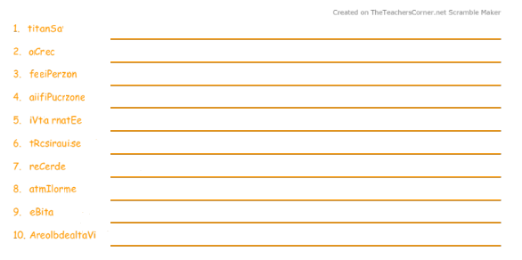
Classe #338 La Vita Eterna sono MelquisedecLisbet
Santo angelo, decifra le parole

Slide 4
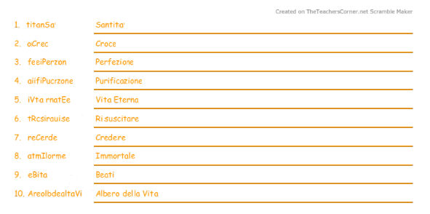
Classe #338 La Vita Eterna sono MelquisedecLisbet
Soluzioni

